Slide 1
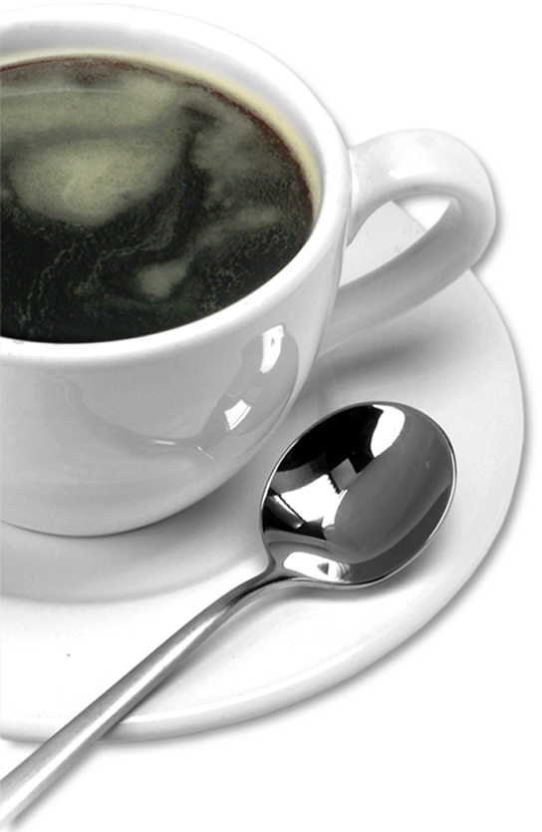
计算几何进阶篇
—唐天晓

Slide 2
计算几何题目特点：
1、知识点包括：模板、高中计算几何、
（可以结合二分、三分、数据结构等）
2、对于简单题，一般是铜板或银牌题
难题一般难在分类讨论和数据结构上
PPT模板下载：www.1ppt.com/moban/ 行业PPT模板：www.1ppt.com/hangye/
节日PPT模板：www.1ppt.com/jieri/ PPT素材下载：www.1ppt.com/sucai/
PPT背景图片：www.1ppt.com/beijing/ PPT图表下载：www.1ppt.com/tubiao/
优秀PPT下载：www.1ppt.com/xiazai/ PPT教程： www.1ppt.com/powerpoint/
Word教程： www.1ppt.com/word/ Excel教程：www.1ppt.com/excel/
资料下载：www.1ppt.com/ziliao/ PPT课件下载：www.1ppt.com/kejian/
范文下载：www.1ppt.com/fanwen/ 试卷下载：www.1ppt.com/shiti/
教案下载：www.1ppt.com/jiaoan/
处理： 1、难题对于那种难在分类讨论的题目，和大模拟题差不多
2、是必须掌握的内容，每个队必须至少一个人会计算几何

Slide 3

主要内容：
1、半平面交
2、旋转卡壳
3、三维计算几何

Slide 4
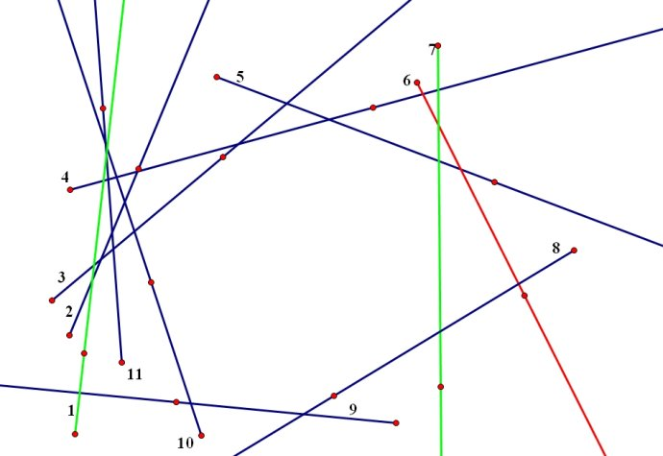
半平面交
什么是半平面？
一个平面内的一条直线，把这个平面分成两部分，其中的每一部分都叫做·半平面可由不等式ax+by+c≥0确定。
什么是半平面交？
在一个有界区域里半平面或半平面的交是一个凸多边形区域。
n个半平面的交是一个至多n条边的凸多边形。

Slide 5
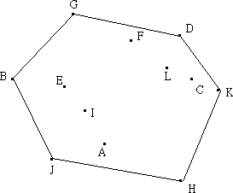
有个n^2的算法：
1.维护一个凸包
2.每当加入一半平面
就有三种情况：
1.凸包在半平面内，舍弃半平面
2.半平面切割凸包，求出交点，舍弃凸 包上的点
3.凸包在半平面外，无解

Slide 6
求半平面交的过程：
step1. 将所有半平面按极角排序，对于极角相同的，选择性的保留一个。 O(nlogn) step2. 使用一个双端队列(deque)，加入最开始2个半平面。 step3. 每次考虑一个新的半平面： a.while deque顶端的两个半平面的交点在当前半平面外:删除deque顶端的半平面 b.while deque底部的两个半平面的交点在当前半平面外:删除deque底部的半平面 c.将新半平面加入deque顶端 step4.删除两端多余的半平面。 具体方法是： a.while deque顶端的两个半平面的交点在底部半平面外:删除deque顶端的半平面 b.while deque底部的两个半平面的交点在顶端半平面外:删除deque底部的半平面 重复a,b直到不能删除为止。 step5:计算出deque顶端和底部的交点即可。
时间复杂度：O(n*log n)

Slide 7


半平面交处理的问题：
1、多边形的核
多边形的核又是神马玩意？ 它是平面简单多边形的核是该多边形内部的一个点集，该点集中任意一点与多边形边界上一点的连线都处于这个多边形内部。就是一个在一个房子里面放一个摄像 头，能将所有的地方监视到的放摄像头的地点的集合即为多边形的核。会遇到让你判定一个多边形是否有核的问题。
2、线性规划的求解问题
POJ 3525 Most Distant Point from the Sea
这个题是给你一个凸多边形，问多边形内部的点离边界的最远距离是多少？
题目特点：1、简单题一般直接套模板
2、这两年出现的比较少
3、难题嘛，一般也没有时间去写
Page ▪ 7

Slide 8
问题：
平面上给出n个点，要求相距最远两点之间的距离？（n<=100000）
首先，我们肯定可以想到一个n^2的做法
但这肯定不行的

Slide 9
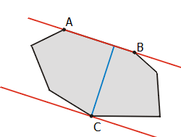
旋转卡壳简介
旋转卡壳法，顾名思义，就是旋转+卡壳。在介绍这个算法之前，我们需要先来了解一个概念------对踵点。
对踵点：如果过凸包上的两个点可以画一对平行直线，使凸包上的所有点都夹在两条平行线之间或落在平行线上，那么这两个点叫做一对对踵点。
那么，我们很容易就可以知道，一个凸包上的距离最远的两个点，一定是一对对踵点。所以我们求平面最远点对就可以在对踵点之中找，旋转卡壳算法就是利用O(n)的复杂度来遍历找到所有对踵点。

Slide 10
旋转卡壳算法分以下两步（在求出凸包之后，凸包上的点是时针有序的）：
第一步，找到一个对踵点对，这个找法很简单，只需要找所有点之中x坐标最大和最小的两个点即可（当然，y坐标也可以，只要能找到一对即可）
第二步，从这一对对踵点开始，通过对平行线的旋转和卡壳来达到遍历所有的对踵点（有些类似尺取法），旋转的方法就是，从当前位置开始,比如下图，我们假设要让直线逆时针来旋转的话，那么接
Services
Products

Slide 11
下来就是让上面直线离开B，以A为中心逆时针旋转，下面的直线跟着旋转保持两直线平行，直到下面直线碰到边或者上面直线碰到边则卡壳，进行一次判断，然后继续旋转。等下面的点变成了最开始上面的点并且上面的点也变成了最开始下面的点，则遍历完毕，得到结果，复杂度显然是O(n)。
For PowerPoint 97-2010

Slide 12
处理的问题：
通过上面的介绍，想必大家都可以知道旋转卡壳算法怎么来写了吧。理解了之后其实并不难。那么，旋转卡壳算法究竟用来解决什么问题呢？
1.如同前面所说的，平面最远点对，也可以说是凸多边形的直径。
2.凸多边形的宽度，凸多边形中点与边的最远距离。
3.两个凸多边形间的最远距离 4.两个凸多边形间的最近距离
5.凸多边形最小面积外接矩形 6.凸多边形最小周长外接矩形
7.洋葱三角剖分 8.螺旋三角剖分 9.四边形剖分
………………………………

Slide 13
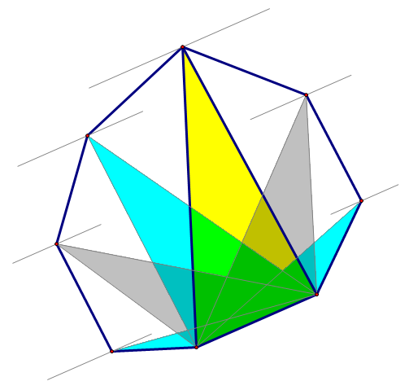
接下来考虑 如何得到距离每条对应边的的最远点呢?
稍加分析 我们可以发现 凸包上的点依次与对应边产生的距离成单峰函数

Slide 14
板子
Poj 2187 平面最远点对
int rotating_calipers(point p[],int n)
{
int ans=0;
point v;
int cur=1;
for(int i=0;i<n;i++)
{
v=p[i]-p[(i+1)%n];
while(sgn(det(v,p[(cur+1)%n]-p[cur]))<0)//通过面积找对踵点
cur=(cur+1)%n;
ans=max(ans,max(norm(p[i]-p[cur]),norm(p[(i+1)%n]-p[(cur+1)%n])));
}
return ans;
}

Slide 15
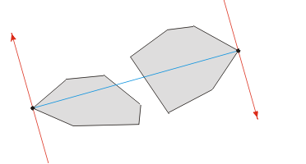
处理两个凸包之间的问题
例： POJ 3608 Bridge Across Islands
求得是两个凸包之间的最近点
以第一个凸包的一条边为基准，到第二个凸包上找对踵点
再以第二个凸包的一条边为基准，到第一个凸包上找对踵点
这样就可以遍历所有情况

Slide 16
三维计算几何
首先，三维点的定义，可以根据二维的来类推，包括向量之间，向量与点之间的加减运算，向量与常数之间的乘除运算。
三维的直线，也可以用一个点加上一个方向向量来表示。
三维的平面，可以用一个点P加上一个法向量n来表示。用三个不公线的店也可以表示，如果转换成解析几何表示的一般式的话，为Ax+By+Cz+D = 0，其中，法向量n=(A,B,C),点P = (x0,y0,z0),常数D = -(Ax0+By0+Cz0).然后判断点与平面的关系，可以根据表达式与0的关系来判断。

Slide 17
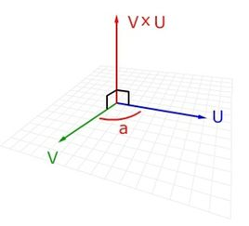
点积和叉积
dot点积：U*V=|U|*|V|*cos(a)
点积是一个数值
det叉积：|U×V|=|U|*|V|*sin(a)
叉积是一个向量
方向满足右手定则
叉积的三维坐标表示：
a(x1,y1,z1),b(x2,y2,z2), a×b = (y1z2 – y2z1, x1z2 – x2z1, x1y2 – x2y1).
点积的三维坐标表示：
a(x1,y1,z1),b(x2,y2,z2), a*b =x1*x2+y1*y2+z1*z2.

Slide 18
三维平面的基本问题
1、点到平面的距离问题：
2、点到平面的投影问题：
3、线到平面的投影：计算线的两个投影点呗
4、直线和平面的交点。可以简单地通过解方程得到。
设平面方程： Dot(n, p-p0)=0
过点p1和 p2的直线的参数方程： p=p1+t(p2-p1)
与平面方程联立解得t=Dot(n,p0-p1)/Dot(n,p2-p1)
其中分母为 0 的情况对应于直线和平面平行，或者直线在平面上(通过法向量就可以判断)
交点：p=p1+t(p2-p1).
变量解释：n为垂直于平面的向量，p0为平面中的一点
p为要求的交点，dot为求点积函数

Slide 19

叉积的应用：
三角形面积自然不必说了，求出来后再求个长度即可。
给出不公线三个点p1,p2,p3，则其确定的平面的法向量为(p2-p1)×(p3-p1)，任取一点就可构成点法式表示法。
点到直线/线段的距离，跟二维类似，fabs改成求长度。
四面体ABCD的面积,稍微推导一下就可以得到
最终得到一个混合积，这个反而更加简单了，因为求出来的结果是一个数而不是向量。
高中学过对比推理，对比推理一下，平面多边形的面积可以用多个三角形的面积和来表示，同样，多面体的体积也可以用多个四面体体积来表示。多面体的存储方式，一个简单的表示法是点-面表示法，利用一个顶点数组V和一个平面数组F，V保存各个点的坐标，F保存各个平面的三个顶点在V中的索引（假设每个面只有三个点，多个点的拆成多个三角形），且从外部看，三个点逆时针排序。

Slide 20
几何处理技巧
精度处理（之前讲过，可以增倍成整数则增倍，否则用eps来处理）
1e8左右
极限情况：
多个点是否共线啊，线段平行啊，三维共面
用不用考虑边界上的点啊
平面扫描，也叫扫描线法，在处理二维几何问题时，有些时候我们需要用到这种思想来降低复杂度，在枚举所有复杂度过高的时候，可以用这种方法。其基本思想是，用一个某个方向的线（比如平行于y轴的），从头到尾依次扫描，依次找到所有关键点（使得扫描线覆盖的元素个数改变的点），然后进行对应的处理，在过程中就避免了枚举所有点，而改为枚举扫描线上的点，显然处理复杂度低了很多。

Slide 21

总结：
计算几何两个部分：
1.模板——多练
2.几何知识——回顾下高中知识
也会结合数据结构+三分+二分

